Slide 1
《线性代数》
主讲：李春宏
电话:18980789038

Slide 2
?
线性代数研究什么？

Slide 3
本课程要求与成绩构成

Slide 4
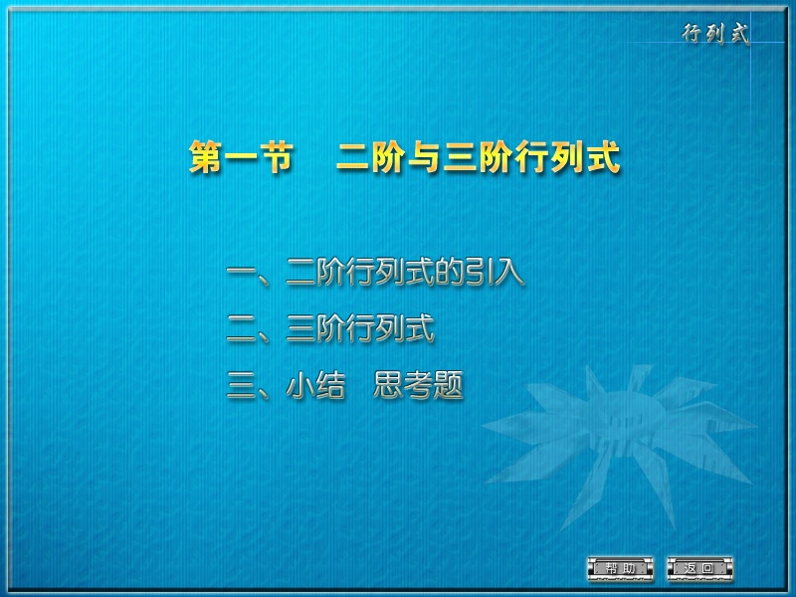

Slide 5








一、二阶行列式的引入
用消元法解二元线性方程组

Slide 6


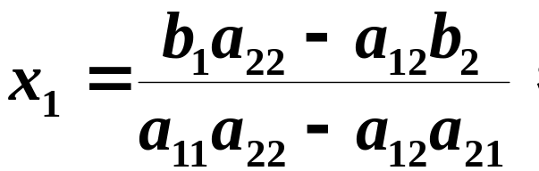
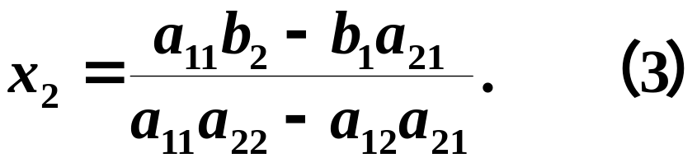
方程组的解为
由方程组的四个系数确定.

Slide 7
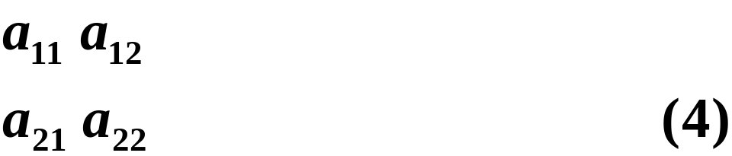
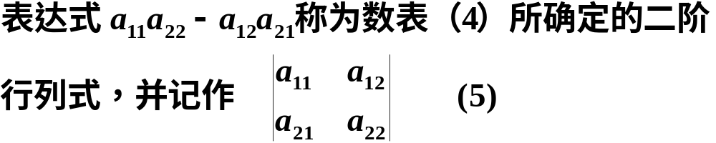
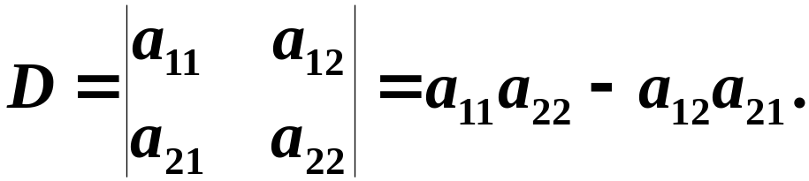
由四个数排成二行二列（横排称行、竖排
称列）的数表
定义
即

Slide 8





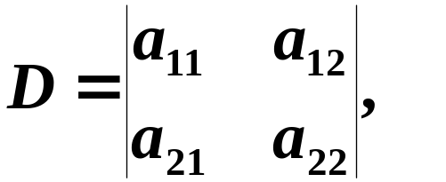
二阶行列式的计算
对角线法则
主对角线
副对角线
对于二元线性方程组
若记
系数行列式

Slide 10
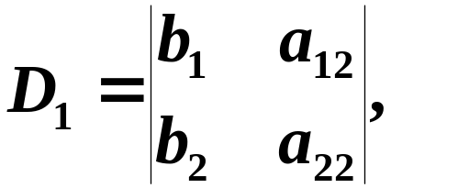

Slide 11
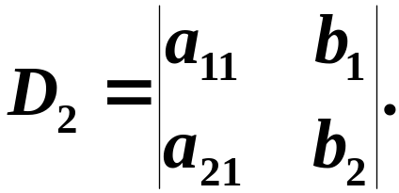

Slide 12
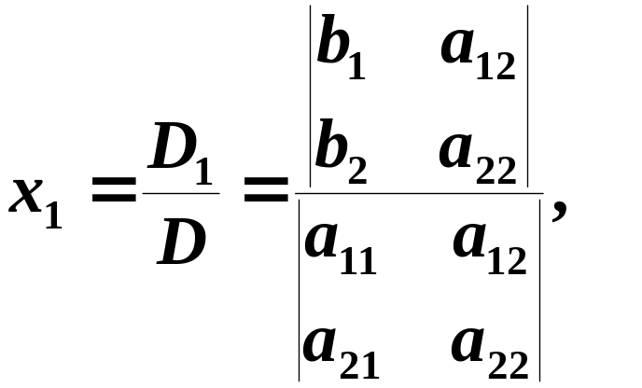
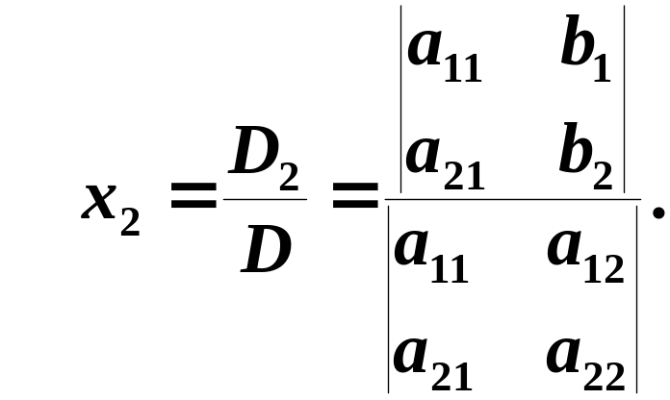
则二元线性方程组的解为
注意 分母都为原方程组的系数行列式.

Slide 13
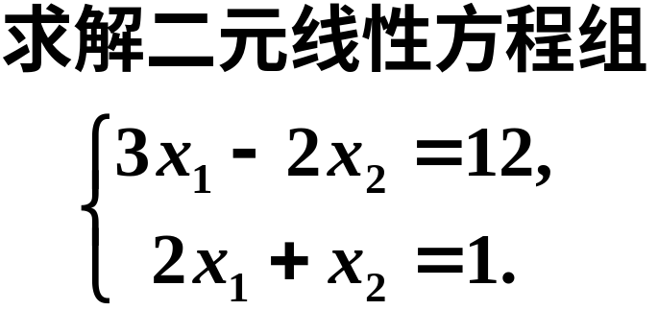
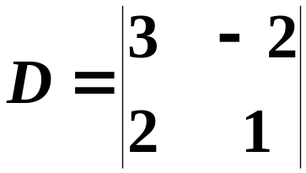


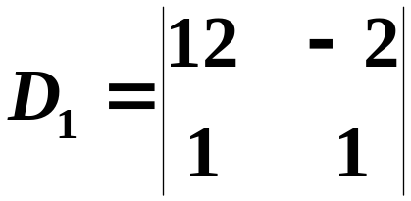
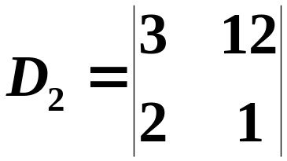


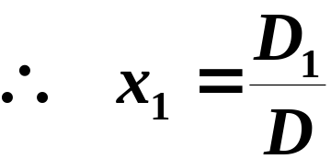
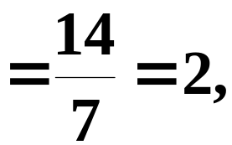
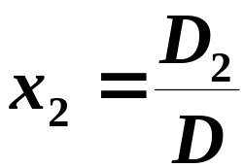
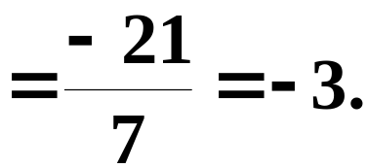
例1
解

Slide 14
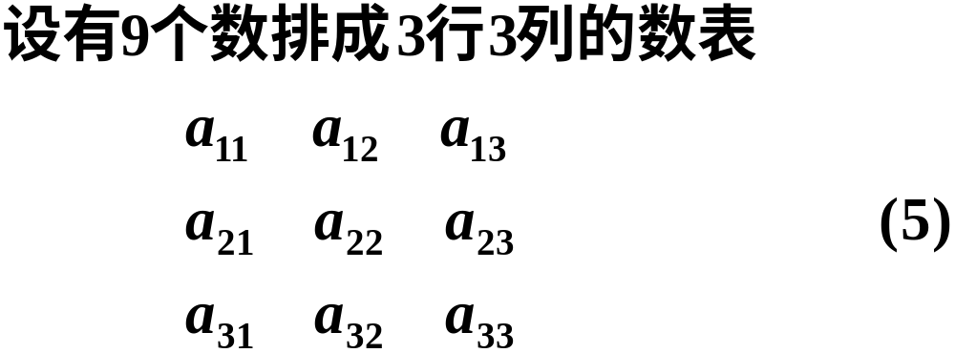

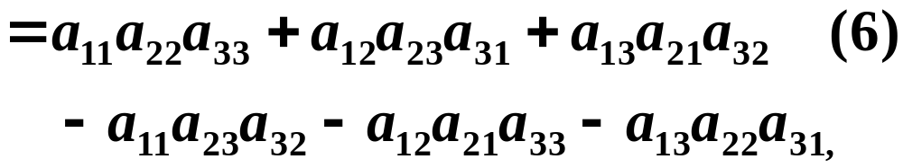
二、三阶行列式
定义
记
（6）式称为数表（5）所确定的三阶行列式.

Slide 15

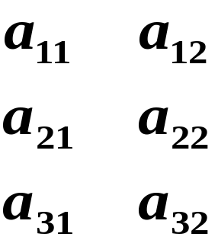


.列标
行标
三阶行列式的计算
(1)沙路法

Slide 16







(2)对角线法则
注意 红线上三元素的乘积冠以正号，蓝线上三
元素的乘积冠以负号．
说明1 对角线法则只适用于二阶与三阶行列式．

Slide 17
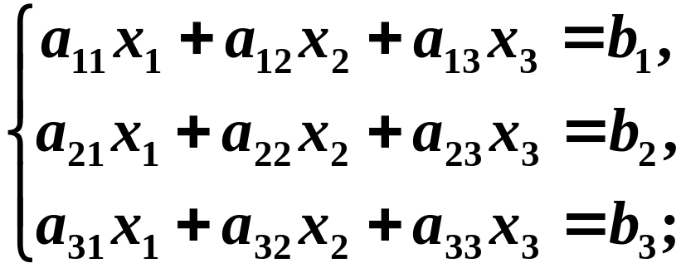

2.
三阶行列式包括3!项,每一项都是位于不同行,
不同列的三个元素的乘积,其中三项为正,三项为
负.
利用三阶行列式求解三元线性方程组
如果三元线性方程组
的系数行列式

Slide 18
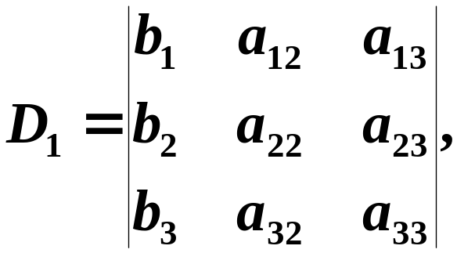
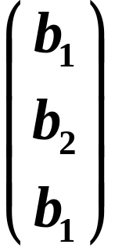
若记
或

Slide 19
记
即

Slide 21
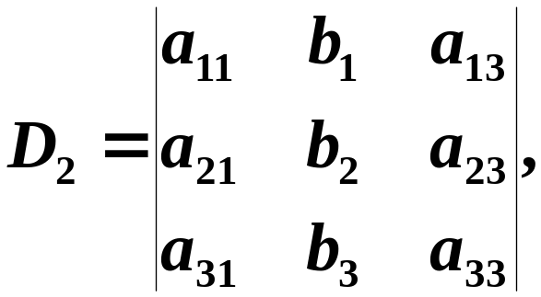
得

Slide 22
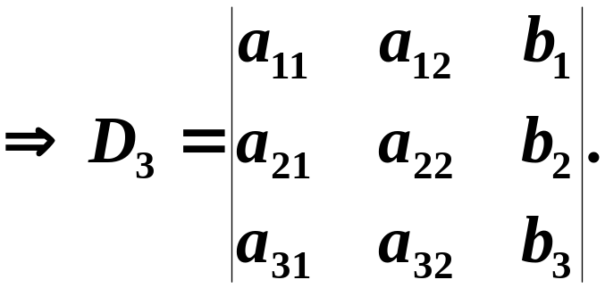
得

Slide 23
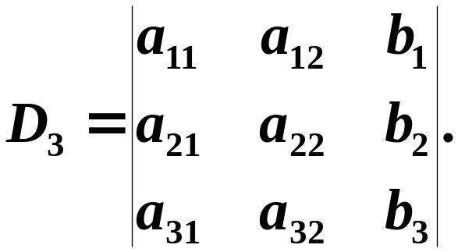
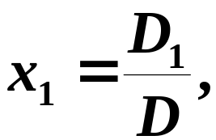
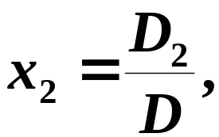
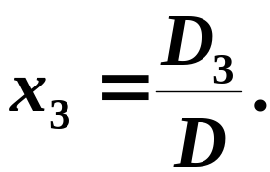
则三元线性方程组的解为:

Slide 24
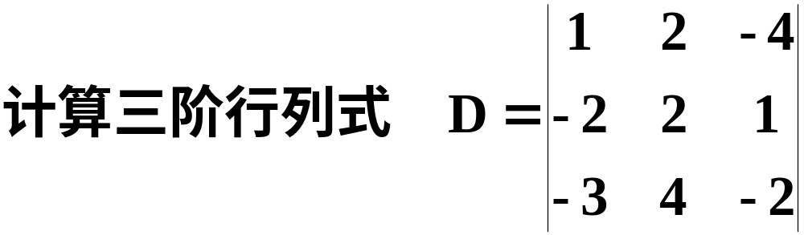


例２
解
按对角线法则，有

Slide 25
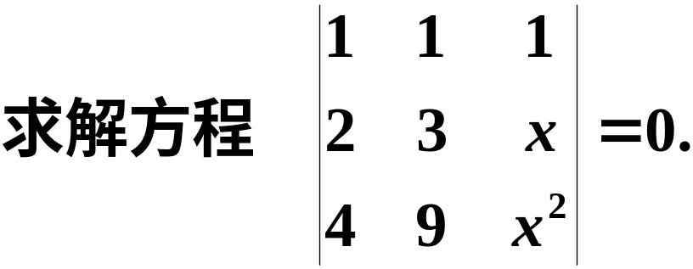

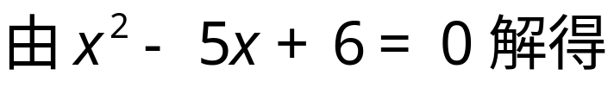

例3
解
方程左端

Slide 26
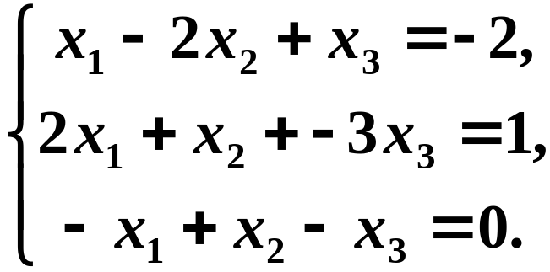
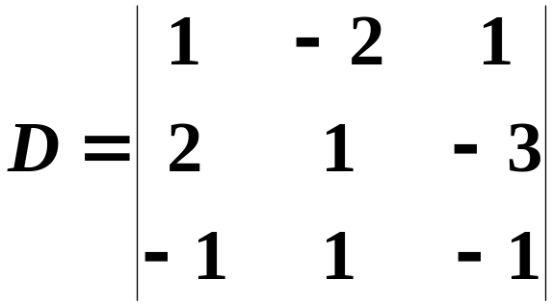







例4 解线性方程组
解
由于方程组的系数行列式

Slide 27
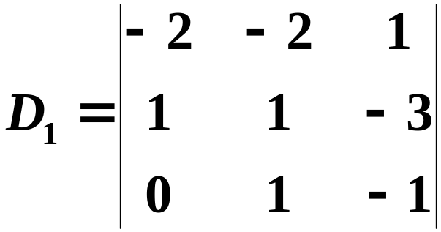
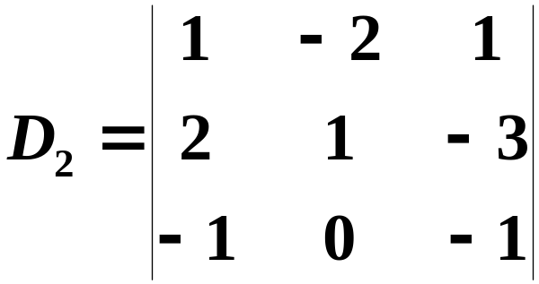


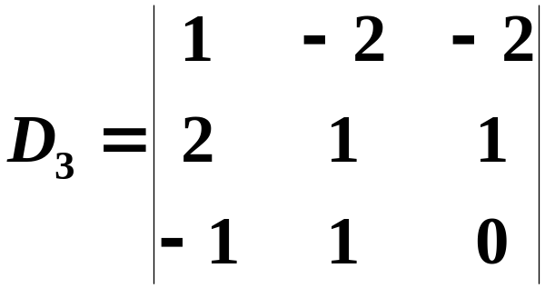
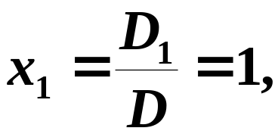
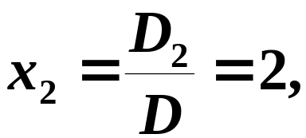
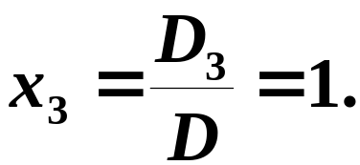
同理可得
故方程组的解为:

Slide 28
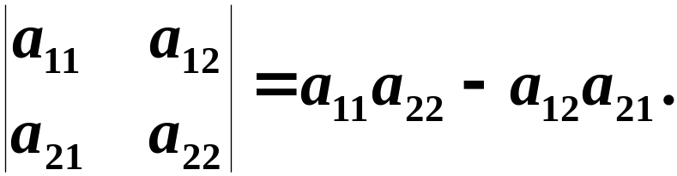

三、小结
二阶和三阶行列式是由解二元和三元线性方
程组引入的.
二阶与三阶行列式的计算
对角线法则

Slide 29

思考题

Slide 30










思考题解答
解
设所求的二次多项式为
由题意得
得一个关于未知数 的线性方程组,
又
得

Slide 31

故所求多项式为

